Slide 1
Název | LIDSKÁ KOSTRA – opakování
Předmět, ročník | Biologie, 3. ročník
Tematická oblast | Biologie člověka
Anotace | Prezentace sloužící k opakování tématu lidská kostra, obsahuje animace kostí, otázky a řešení
Klíčová slova | Kost, lebka, kostra trupu, kostra končetin
Autor | Mgr. Tomáš Pospíšil
Datum | Říjen 2013
Škola | Gymnázium Jana Opletala, Litovel, Opletalova 189
Projekt | EU peníze středním školám, reg. č.: CZ.1.07/1.5.00/34.0221

Slide 2
Kostra
opakování
PO1 DUM č. 5

Slide 3
O jakou kost se jedná?
Každou promítanou kost najdi na reálné lidské kostře nebo obrázku
v učebnici.
Správná odpověď se zobrazí kliknutím na obrázek.

Slide 4
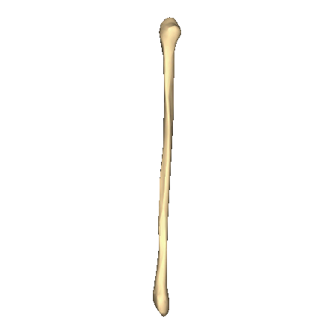
O jakou kost se jedná?
lýtková kost
Obr. 1

Slide 5
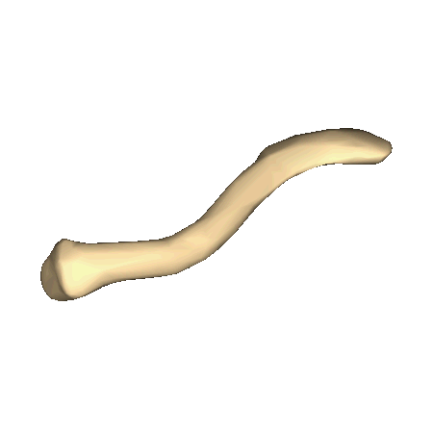
O jakou kost se jedná?
klíční kost
Obr. 2

Slide 6
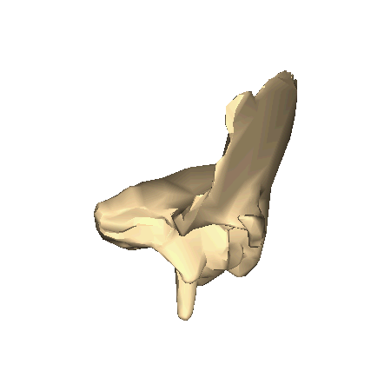
O jakou kost se jedná?
levá spánková kost
Obr. 3

Slide 7
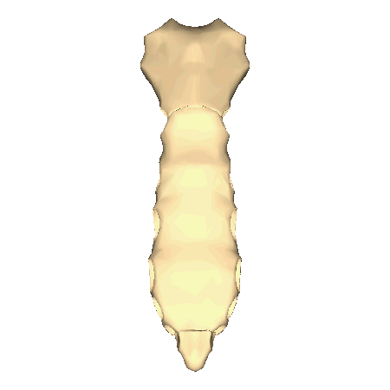
O jakou kost se jedná?
hrudní kost
Obr. 4

Slide 8
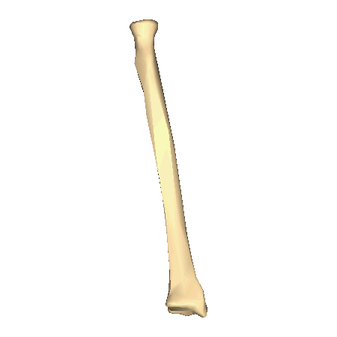
O jakou kost se jedná?
vřetenní kost
Obr. 5

Slide 9
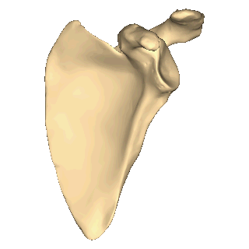
O jakou kost se jedná?
Lopatka
Obr. 6

Slide 10
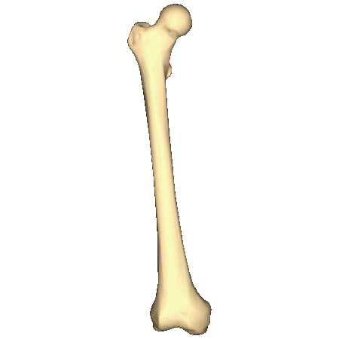
O jakou kost se jedná?
Stehenní kost
Obr. 7

Slide 11
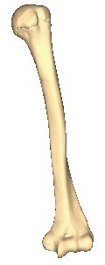
O jakou kost se jedná?
Pažní kost
Obr. 8

Slide 12
Zdroje:
Obr. 1 Lýtková kost [cit. 2013-10-21]. Dostupný pod licencí Creative Commons Attribution - Share Alike 2.1 Japan na WWW: http://commons.wikimedia.org/wiki/File:Left_fibula_-_close-up_-_animation.gif?uselang=cs
Obr. 2 Klíční kost [cit. 2013-10-21]. Dostupný pod licencí Creative Commons Attribution - Share Alike 2.1 Japan na WWW: http://commons.wikimedia.org/wiki/File:Left_clavicle_-_close-up_-_superior_view_animation.gif
Obr. 3 Spánková kost [cit. 2013-10-21]. Dostupný pod licencí Creative Commons Attribution - Share Alike 2.1 Japan na WWW: http://commons.wikimedia.org/wiki/File:Left_temporal_bone_close-up_lateral_animation2.gif
Obr. 4 Hrudní kost [cit. 2013-10-21]. Dostupný pod licencí Creative Commons Attribution - Share Alike 2.1 Japan na WWW: http://commons.wikimedia.org/wiki/File:Sternum_-_close-up_-_animation.gif?uselang=cs
Obr. 5 Vřetenní kost [cit. 2013-10-21]. Dostupný pod licencí Creative Commons Attribution - Share Alike 2.1 Japan na WWW: http://commons.wikimedia.org/wiki/File:Left_radius_-_close-up_-_animation.gif?uselang=cs
Obr. 6 Lopatka [cit. 2013-10-21]. Dostupný pod licencí Creative Commons Attribution - Share Alike 2.1 Japan na WWW: http://commons.wikimedia.org/wiki/File:Left_scapula_-_close-up_-_animation.gif?uselang=cs
Obr. 7 Stehenní kost [cit. 2013-10-21]. Dostupný pod licencí Creative Commons Attribution - Share Alike 2.1 Japan na WWW: http://commons.wikimedia.org/wiki/File:Right_femur_-_close-up_-_animation.gif?uselang=cs
Obr. 8 Pažníní kost [cit. 2013-10-21]. Dostupný pod licencí Creative Commons Attribution - Share Alike 2.1 Japan na WWW:http://commons.wikimedia.org/wiki/File:Left_humerus_-_close-up_-_animation.gif?uselang=cs

